Slide 1

Základní škola a Mateřská škola, Baška, p. o.
Baška 137, 739 01 Baška
Word - základní typografická pravidla
Anotace: Výklad nového učiva
Autor: Iveta Pasterňáková, 2012
Ověření ve výuce 29.10.2012, 5.třída
Vyučovací předmět: Informatika
Vzdělávací oblast: Zpracování a využití informací
Číslo materiálu: VY_32_inovace_13_ICT II.

Slide 2
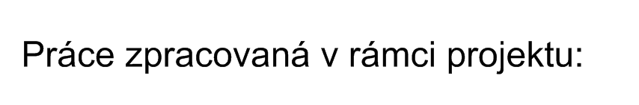

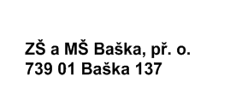

Slide 3
Základní typografická pravidla
V dokumentu použijeme nejvýše tři různé fonty, obvykle lze vystačit se dvěma
K optickému zvýraznění textu použijeme jiný řez téhož písma jímž je text napsán, tzn. kurzívu nebo tučné písmo.
Nepoužíváme jiný font!
Text nepodtrháváme, snižuje se tím čitelnost písma!

Slide 4
Základní typografická pravidla
Znaménka ., ; : ? ! píšeme bez mezery k předchozímu slovu, za znaménky píšeme jednu mezeru.

Slide 5
Základní typografická pravidla
Závorky přiléhají k uzávorkovanému textu bez mezer
Tři tečky … nahrazují nevyslovený text (jako pomlčka). Jiný počet teček (pět, osm, dvacet) se nepoužívá.

Slide 6
Základní typografická pravidla
Spojovník není totéž co pomlčka;
Spojovník je kratší než pomlčka.
Dělí slova na konci řádků,
spojuje složené výrazy (Frýdek-Místek) a slovo s částicí -li (nebude-li).
Spojovník je umístěn přímo na klávesnici. Neoddělujeme ho mezerou.

Slide 7
Základní typografická pravidla
Pomlčka je delší a oddělujeme ji na obou stranách mezerou.
Pomlčka ve významu „až“, „od do“, „proti“ není oddělena mezerami.
Napíšeme ji klávesovou zkratkou levý alt + 0150

Slide 8
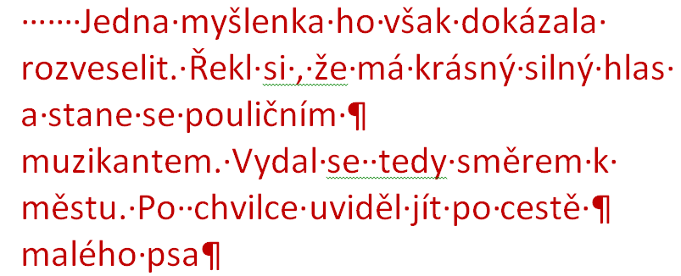
Najdete typografické chyby?

Slide 9
Chyby v textu
Není nastaveno odsazení, místo toho použit mezerník
U znaménka , je mezera před i za
Nesprávné použití enteru – 2x (používá se jen na konci odstavce)
Dvě mezery mezi slovy – 2x
Chybí tečka na konci věty

Slide 10
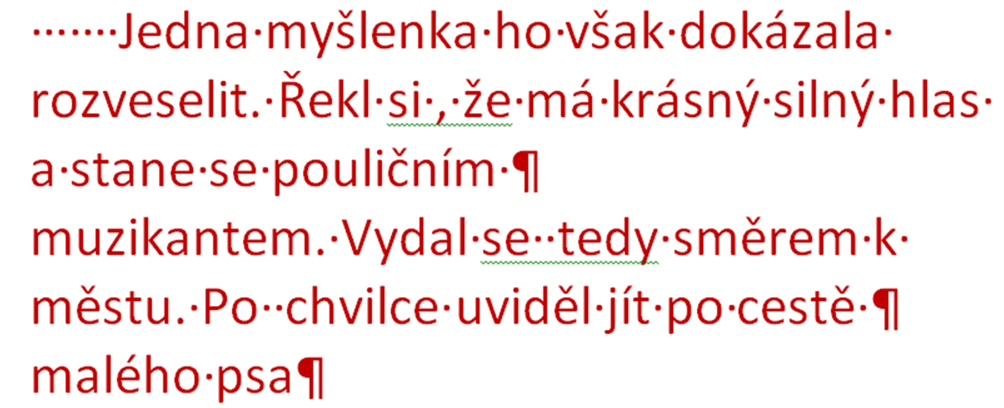
Chyby v textu

Slide 11
Použité zdroje: http://www.pslib.cz/ke/Typografick%C3%A1_pravidla

